Slide 1


COLEGIO BO
Ecosistema Completo de Microservicios y Frontend SPA
ASIGNATURA
INTEGRANTES
Desarrollo de Fullstack 3 002D
Vicente Manríquez · Dilan Micolta · Davier Ramos

Slide 2

PARTE 01
ARQUITECTURA & INFRAESTRUCTURA
Estructura general de telecomunicación local de servicios basados en contenedores aislados y orquestación unificada.

Slide 3

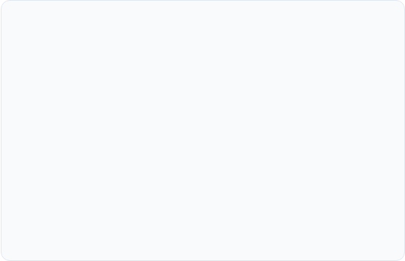
01. ARQUITECTURA & DOCKER COMPOSE
Base de Datos (postgres-db): PostgreSQL 15 que almacena bases individuales e independientes por microservicio aplicando el patrón .
Mensajería (rabbitmq): Broker de mensajería AMQP dedicada a la intercomunicación asíncrona basada en eventos internos del sistema.
Calidad de Código (sonarqube y sonar-db): Suite local para control de calidad estático y reporte automatizado de cobertura de código.

Slide 4
PARTE 02
FRONTEND SPA REACT
Cliente reactivo de alto rendimiento estructurado para tres niveles de jerarquía y roles del sistema escolar.

Slide 5

02. REACT & VITE
Estructurado para tres roles: Administradores, Profesores y Apoderados.
react y react-dom (v18.3): Librería base que sirve de núcleo para construir la interfaz y controlar el árbol DOM de forma reactiva.
react-router-dom (v6.26): Gestor de navegación interna dinámica para evitar recargas completas de la página.
bootstrap (v5.3): Framework CSS utilizado para estructurar layouts fluidos e interfaces completamente responsivas.
jwt-decode (v4.0): Lectura en cliente del payload de los JSON Web Tokens (JWT) para controlar vistas y restricciones por rol.

Slide 6
PARTE 03
ECOSISTEMA BACKEND MULTI-MÓDULO
Desglose completo de puertos, propósitos e infraestructura para los 7 microservicios de Spring Boot en Java 21.

Slide 7
03. MICROSERVICIOS: DETALLE TÉCNICO
Microservicio | Puerto | Responsabilidad Clave / Rol de Negocio
apigateway | 9090 | Centraliza el acceso, redirige peticiones e implementa resiliencia de red.
servicio-usuarios | 8081 | Controla cuentas de usuario, cifra credenciales y expide firmas JWT.
servicio-asistencia | 8082 | Registra y consulta de forma persistente la asistencia escolar diaria.
servicio-matricula | 8083 | Incorpora nuevos estudiantes e interactúa notificando eventos a RabbitMQ.
servicio-academico | 8084 | Administra cursos, asignaturas asignadas a profesores y evaluaciones.
servicio-reportes | 8085 | Consume eventos en colas asíncronas para calcular y exportar métricas.
servicio-mensajeria | 8086 | Establece comunicación de chat directa entre profesores y apoderados.

Slide 8
PARTE 04
DEPENDENCIAS Y STARTERS DE JAVA
Librerías principales e infraestructura del ecosistema Spring Framework para persistencia, seguridad y comunicación.

Slide 9
04. DEPENDENCIAS: SPRING BOOT & CLOUD
spring-boot-starter-web: Habilita controladores REST y configura el servidor web embebido Tomcat.
spring-boot-starter-webflux: Expone el cliente HTTP reactivo para peticiones síncronas entre servicios.
spring-boot-starter-data-jpa: Capa persistente Hibernate para interactuar con bases PostgreSQL de forma ágil.
resilience4j: Implementa cortocircuitos de red (circuit breakers) evitando fallos continuos en cascada.
spring-boot-starter-security: Filtros de protección e interceptores para validar la firma de los tokens JWT entrantes.
springdoc-openapi-starter-webmvc-ui: Generador interactivo automático de documentación OpenAPI (Swagger UI).
spring-boot-starter-amqp: Cliente nativo para la comunicación guiada por eventos a través de RabbitMQ.
lombok: Compilador que elimina código repetitivo como getters, setters y constructores en Java.

Slide 10
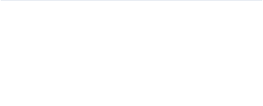
¿Preguntas?
Presentación Técnica · Colegio BO
ASIGNATURA
INTEGRANTES
Desarrollo de Fullstack 3 002D
V. Manríquez · D. Micolta · D. Ramos

